Slide 1
Presenta:

Slide 2
Catálogo 2011

Slide 3
Catálogo 2011
En el primer año de participación del centro de estudios secundarios y superiores «Escola del Treball» en el programa Valnalón educa, los componentes de la Cooperativa Albedama presentamos nuestro catálogo en el cual podrán encontrar una serie de alimentos típicos elaborados por productores artesanos de la zona de Lleida y otros artículos, realizados por los usuarios del centro de cuidados especiales «Sant Joan de Déu».
En la realización de este catálogo hemos empleado grandes esfuerzos y gran parte del tiempo disponible. Es por esta razón que esperamos que los productos seleccionados y el catálogo en si ean de vuestro agrado.
Reciban un cordial saludo de su partner:
Cooperativa Albedama

Slide 4
Índice
Dulces
Aceite virgen extra
Vino tinto
Otros
Final

Slide 5
Dulces
¿A quien no le gustan los dulces? Si os gustan tanto como a nosotros, esta será vuestra parte favorita del catálogo.
En la primera sección hemos hecho una pequeña selección de los dulces más típicos de la región catalana.
Carquiñolis
Neulas
Abanicos
Galletas de nueces
Volver al índice

Slide 6
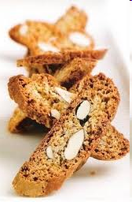
Carquiñolis.
Pequeñas porciones de pan de almendra muy tostado al horno. Dulce muy típico desde Girona hasta Alicante.
Ingredientes: pan, azúcar y almendra.
Precio (estuche de 250 gr.): 2,50 €
Volver a Dulces

Slide 7
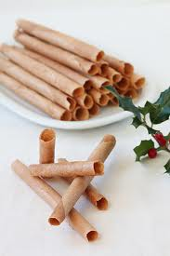
Neulas
Las neulas son unos dulces típicos de la gastronomía de Catalunya. Su aspecto es similar al de los barquillos (alargado en forma de tubo) pero su textura y sabor son ligeramente distintos. La consistencia de las neulas es menos densa que la de los barquillos, por lo que se acostumbran a romper con más facilidad.
Ingredientes: harina, azúcar, huevo, mantequilla y piel de limón
Precio (Caja 100 gr.) : 1,00 €
Volver a Dulces

Slide 8
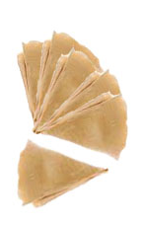
Abanicos
Elaborados con los mismos ingredientes que las neulas pero con unos doblados especiales, de ahí su nombre, que les otorgan de una consistencia ligeramente más dura y crujiente.
Ingredientes: harina, azúcar, huevo, mantequilla y piel de limón
Precio (Caja 100 gr.) : 1,50 €
Volver a Dulces

Slide 9
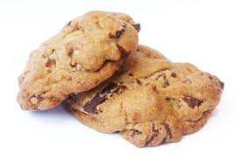
Galletas de nueces
Pequeños caprichos de los que disfrutar de forma esporádica con el café o como un rico tentempié a media tarde. Son las galletas típicas de los Valles Noguera Pallaresa y Ribagorzana.
Ingredientes: nueces de la zona (Valles Noguera Pallaresa y Ribagorzana), mantequilla de vaca, azúcar y harina. Sin aditivos.
Precio (caja de 350 gr.): 5,00 €
Volver a Dulces

Slide 10
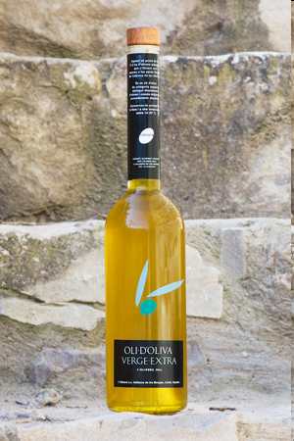
Aceite virgen extra
El aceite es el fruto de la aceituna fresca, elaborado a baja temperatura (23-25 ºC) mediante procedimientos mecánicos y conservado en condiciones óptimas en depósitos de acero inoxidable, en ausencia de aire y a temperatura constante durante todo el año.
La presentación es en botella de vidrio transparente de 0.5 l, envuelta en papel de seda para proteger el aceite de la luz.
Procedente de la Cooperativa social l'Olivera de Vallbona de les Monges.
Precio: 5,30 €
Volver al índice

Slide 11
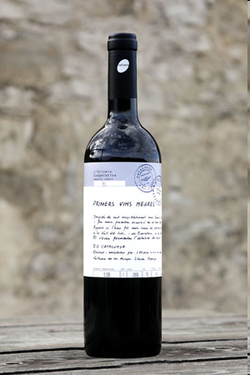
Vino tinto
Color rubí de intensidad media con ligeras tonalidades azules. Olfato de fruta confitada, licor de frutas del bosque y ligeros toques vegetales. De paladar amplio y goloso.
Procedente de la Cooperativa social l'Olivera de Vallbona de les Monges.
Precio: 6,30 €
Volver al índice

Slide 12
Otros
Esta sección esta reservada para los artículos realizados por los usuarios del centro asistencial Sant Joan de Déu, de entre los que destacan imanes para neveras, pulseras, posavasos y libretas.
Por motivos relacionados con el funcionamiento de esta entidad social, no disponemos , en estos momentos, de imágenes de estos objetos, pero sobre pedido podrán facilitarse.
Precio (imánes, pulseras y libretas): 3,00 €
Precio (posavasos): 6,00 €
Volver al índice

Slide 13
Para más información pueden dirigirse a la dirección de correo electrónico siguiente:
albedama.coop@gmail.com
Gracias por su tiempo.
Volver al índice

